Slide 1
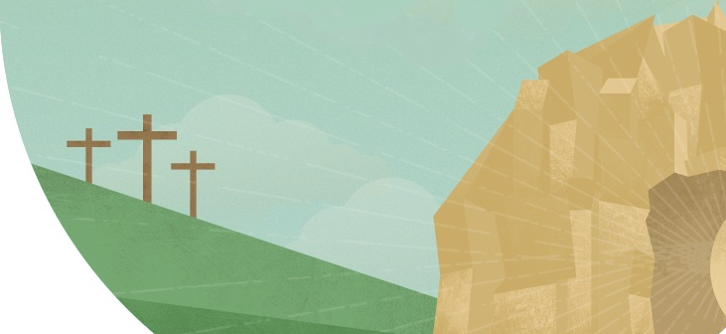
Teile Sein
Leben
Osteropfer
für Weltmission
31. März 2013

